Slide 1
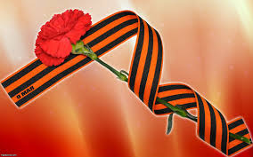
Презентация на тему:
«Детям о Великой Отечественной войне»
Подготовила воспитатель: Калугина Т.Е. ГБДОУ №76

Slide 2
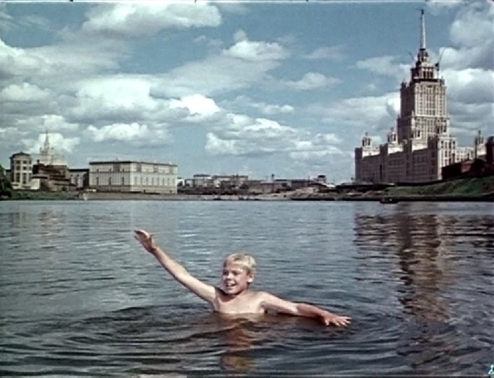
На улице было жаркое лето . . .

Slide 3
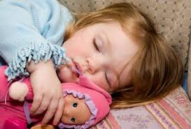
Дети и взрослые спали в своих кроватках и видели чудесные сны.

Slide 4
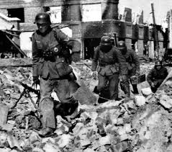
Вдруг на нашу землю напали враги – немецкие фашисты.

Slide 5
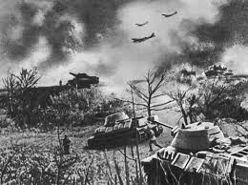
Они бомбили наши города и сёла, мирно спящих людей.

Slide 6
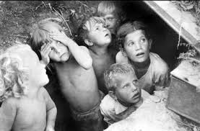
Фашисты хотели уничтожить весь наш народ: женщин, мужчин, детей, стариков или сделать их своими слугами и рабами.

Slide 7
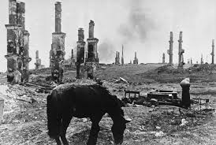
Они как разбойники, хотели захватить наши земли, чтобы города, сёла, заводы, рейки, озёра, горы принадлежали только им.

Slide 8
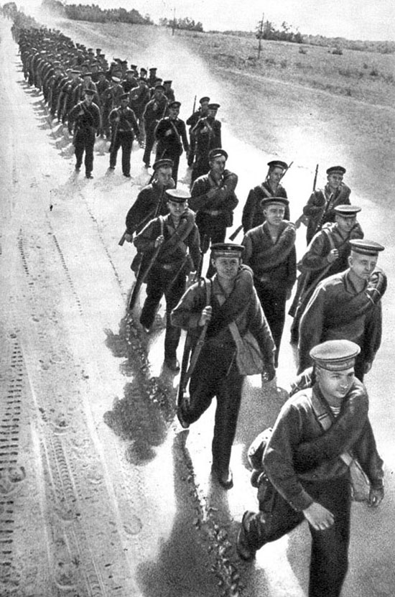
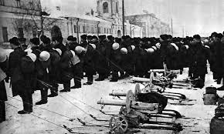
Русские люди не хотели всё это отдавать и быть у фашистов в подчинении.
Они встали как один на борьбу с фашистскими захватчиками.

Slide 9
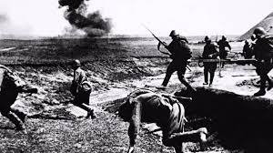
22 июня 1941 года началась Великая Отечественная война.

Slide 10
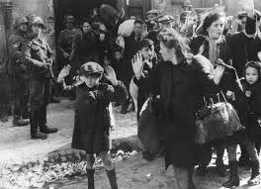
Во время войны, которая продолжалась 4 года, было убито огромное количество людей. Фашисты не щадили ни женщин, ни детей, ни стариков.

Slide 11
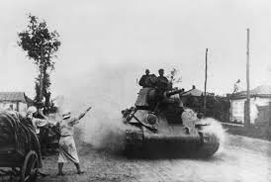
Русские солдаты защищали свою Родину и свой народ.

Slide 12
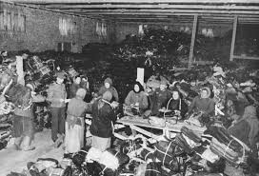
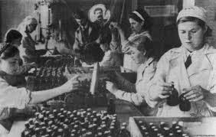
На заводах и фабриках работали женщины и дети,
они изготавливали
танки, самолёты, снаряды и оружие.

Slide 13
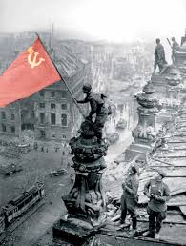
Все Советские люди верили что победят фашистов . . . и победили! Это было 9 мая 1945 года.

Slide 14
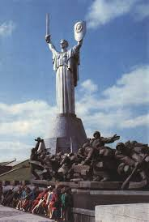
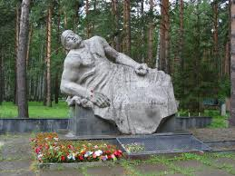
С тех пор прошло много лет. В честь этих людей воздвигнуто много памятников, чтобы мы помнили об их подвиге.

Slide 15
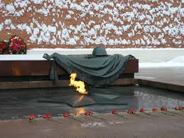
Каждый год люди возлагают венки к вечному огню, как символу того, что мы никогда не забудем воинов, погибших защищая нашу страну.

Slide 16
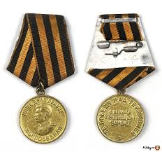
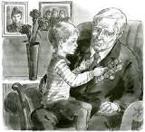
9 мая мы поздравляем ветеранов и вручаем им медали и подарки.

Slide 17
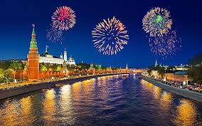
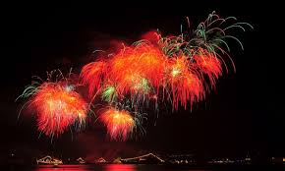
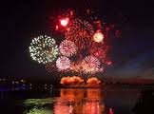
Во всем городах – героях нашей Родины гремит праздничный салют.

